Slide 1
简爱安心茶室智慧栈
运营计划书

Slide 2
目录
01
我是谁？
02
为什么做？
03
如何做？
04
小结！

Slide 3
我是谁？
01

Slide 4
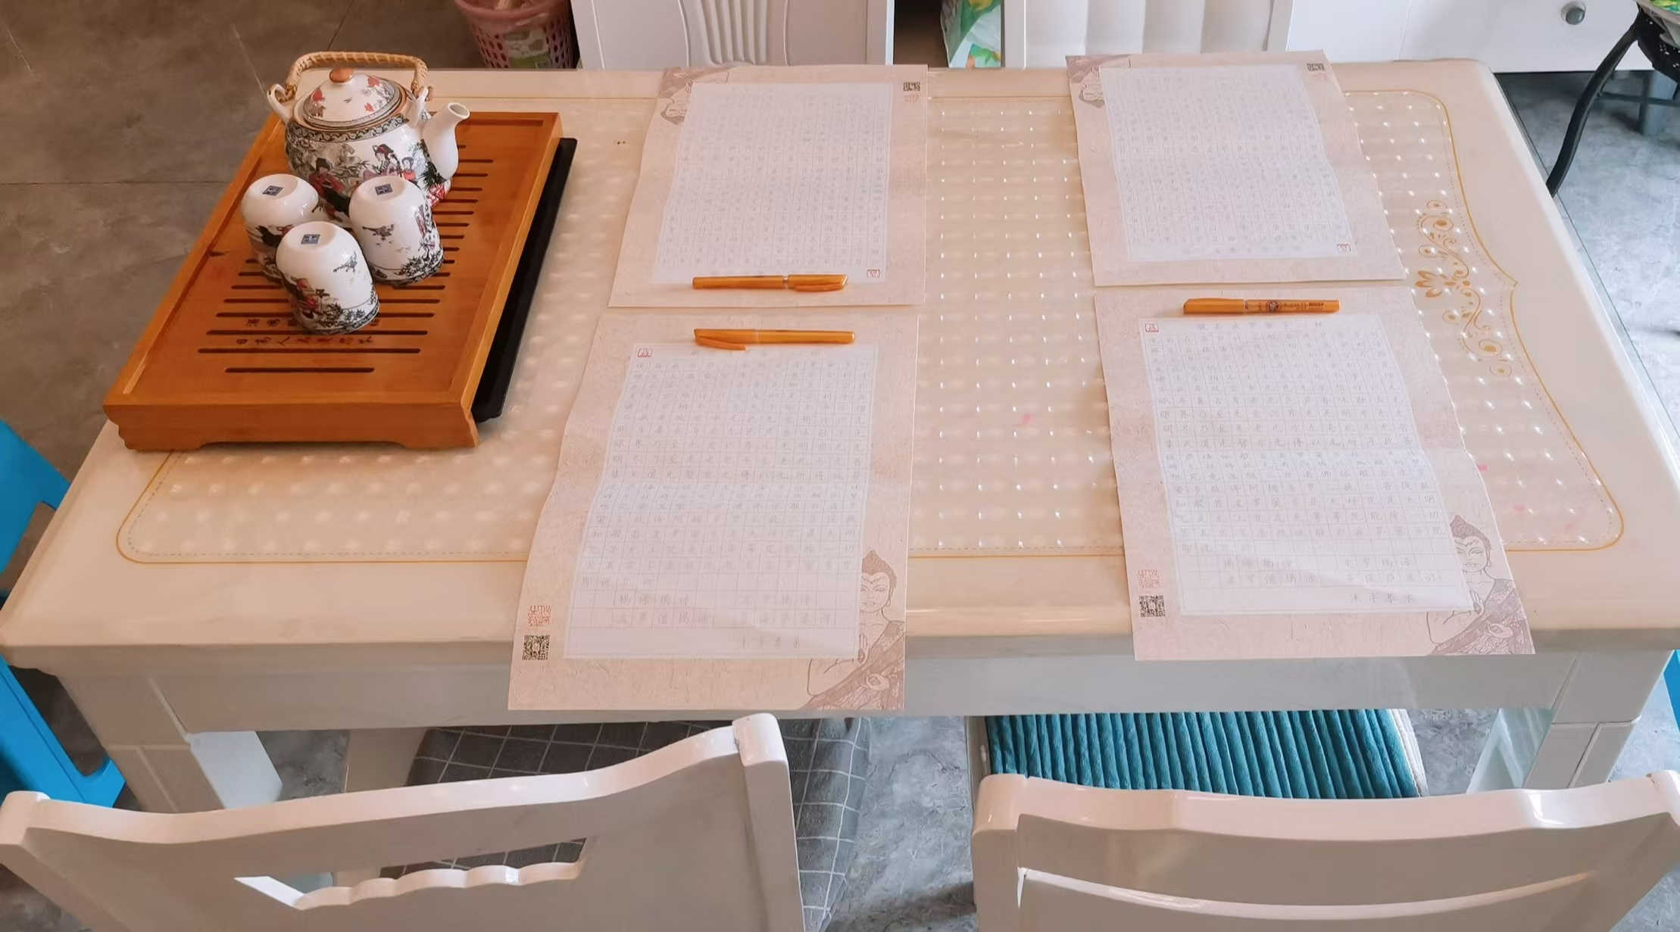
简爱安心茶室智慧栈
是以健康利益身边人而开设的家居茶室，旨在为周边朋友提供一个可以静心喝茶、抄经、读书的居家空间。今天是一个浮躁的时代，人们心中充满妄想和散乱。在这样的心行状态下，想要静心举步维艰，因此需要借助抄经、喝茶、读书等善巧方便，把躁动的心带回当下，以帮助我们开启智慧。人生如茶，需空杯以对！愿每一个前来参与抄经的有缘人都能感受到《心经》的智慧，都能在心里种下一粒安心的种子！

Slide 5
为什么做？
02

Slide 6
关于《心经》的故事
几年前有幸在网上看到七师父从五台山徒步到峨眉山的经历，心生敬仰。但当时的我如在梦中，对修行没有概念。后来迷茫烦燥的时候，自己开始抄经，但没有持续下去。因为之前曾经在公益机构工作过多年，对公益活动一直有一份特殊的感情，在通过朋友接触到必经之路后，毫不犹豫的加入到新手村开始学习。申请智慧栈，也是希望通过公益抄经帮助更多人在这个喧嚣的时代找到一处静心之所，一起走上增长智慧减少烦恼的觉察之路。

Slide 7
如何做？
03

Slide 8
活动概述
1、智慧栈名称：
简爱安心茶室智慧栈
2、时间：
每周三上午9:30至11:00
3、地址：
陕西省西安市雁塔区博文路
甘家寨西区C栋706
4、预计人数：3至5人
5、活动形式公开免费，内容如下：
抄写心经
静心茶会
读书会
6、活动发布：
书友群接龙
朋友圈分享
视频号分享

Slide 9
活动具体流程
1、主持人介绍
2、介绍抄经缘起（必经之路与新手村）
3、沐手
4、静心
5、抄经：
诵读经典
诵读开经偈
抄经（35至40分钟）
诵读回向偈
6、合影留念
7、扫码打卡
8、抄经分享
9、主持人总结

Slide 10
小结
04

Slide 11
期望结果：
愿每一个前来参与抄经的有缘人都能感受到《心经》的智慧，都能在心里种下一粒安心的种子！
应对策略
最好的策略就是放下所有期待，只管去做！
没人来：没关系，自己抄
参与者排斥宗教：去宗教化

Slide 12
必经之路就是自渡之路
感恩遇见

